Slide 1

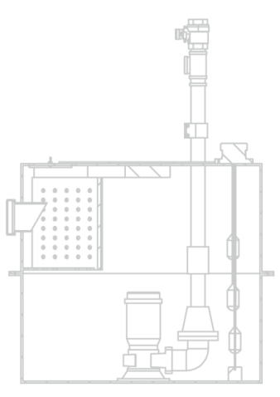
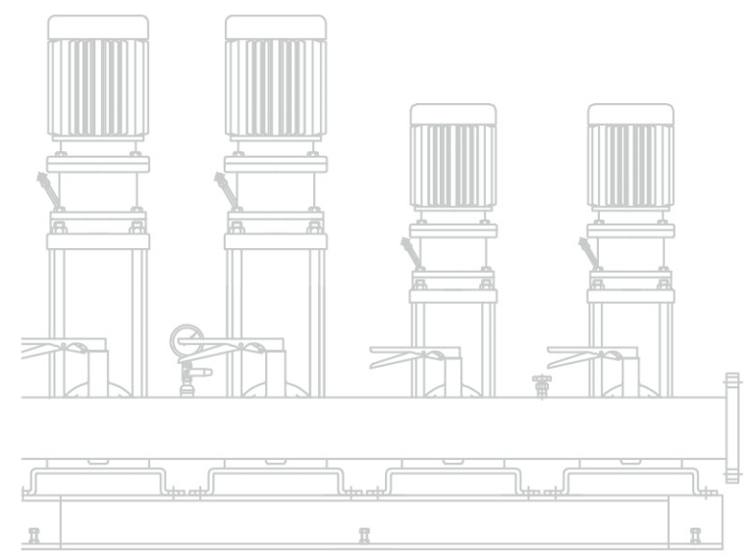
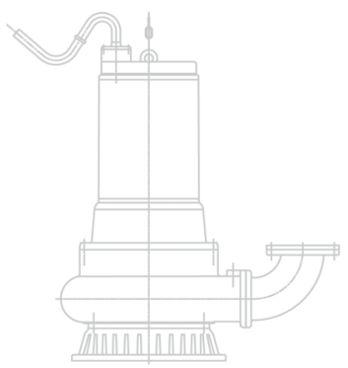
펌프 교육자료

Slide 2
목 차
1. Data Sheet에 관한 용어 설명
2. 펌프 효율 (A효율 / B효율)
3. 소방펌프 기준

Slide 3
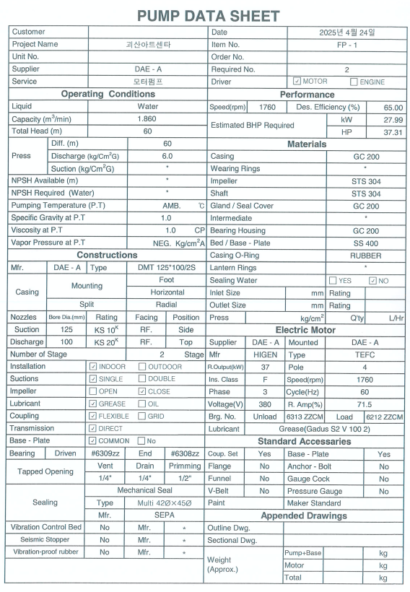

Slide 4
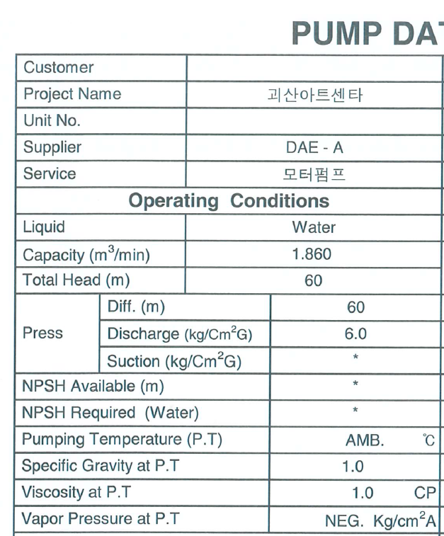
1. Total head(전양정) : 토출양정 – 흡입양정+측정고차 + 배관속도수두
2. NPSH Available = 유효흡입 수두 ( 펌프가 문제없이 운전되기 위한
필요한 흡입상태)
3. NPSH Reqired = 필요흡입 수두 ( 펌프 자체가 갖는 흡입상태)

Slide 5
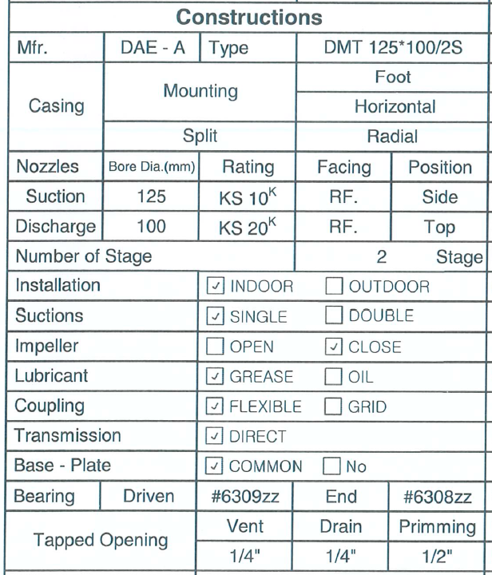
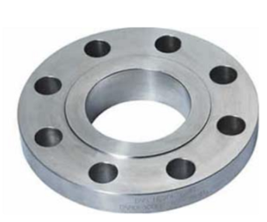
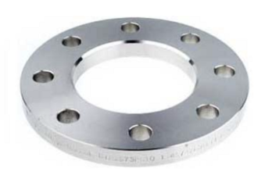
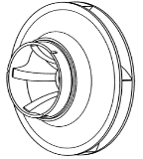
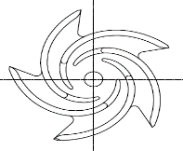
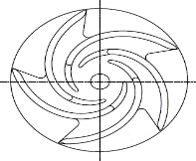
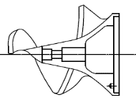
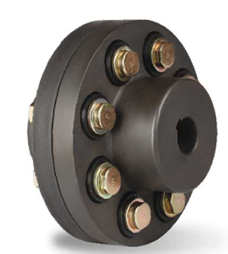
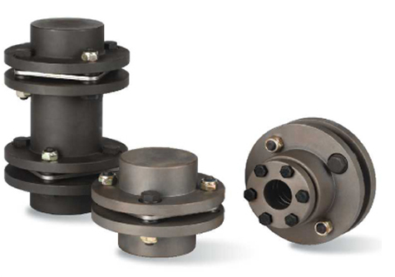
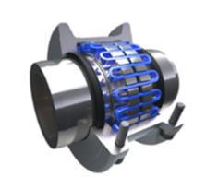
1. Casing – Mounting : Foot / Center Line / Bracket
Split : Axial / Radial
1. Nozzles (Facing)
R
R
1. Impeller -
CLOSE
OPEN
SEMI-OPEN
SCREW
1. Coupling -
Flexible Flange
Disk ( Spacer )
Grid

Slide 6
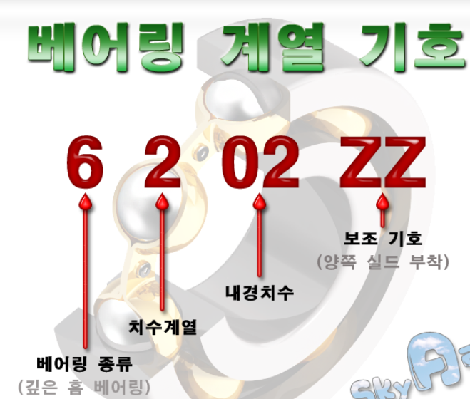
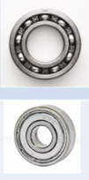
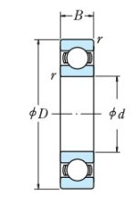
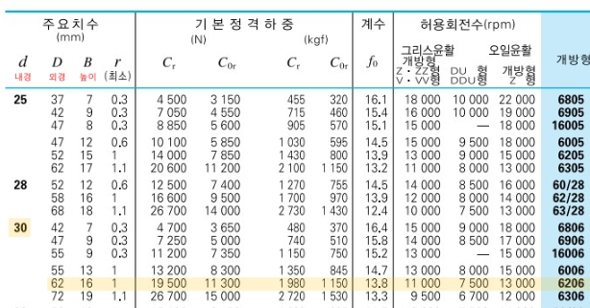
1. Bearing ( #6309zz)
ZZ : 양쪽 쉴드형
Z : 한쪽 쉴드형
#6308
#6308zz

Slide 7
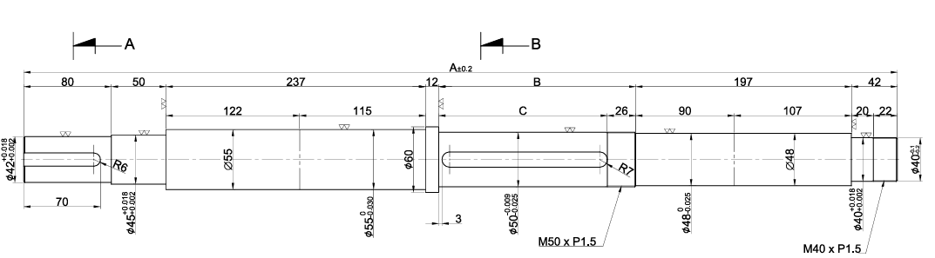
#6309
#6308
Drive End(D.E)
구동부 (커플링에 가까운쪽)
Non Drive End (N.D.E)
피동부

Slide 8
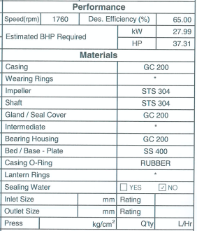
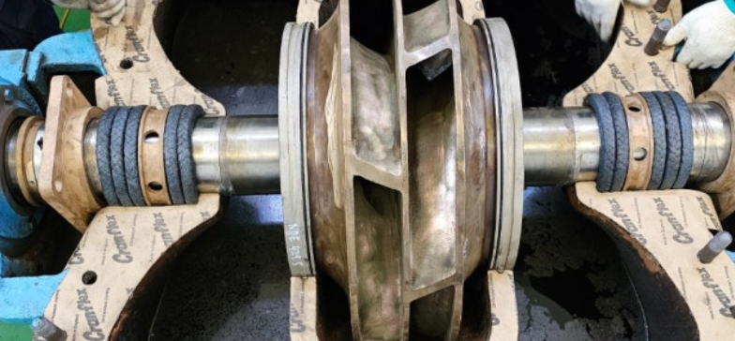
1. HP (영국식 Horse Power, 마력)
1 HP = 0.746 KW = 746W (또는 1kw = 1.34HP)
2. BHP (Breake Horse Power, 축동력) 또는 OUT-PUT POWER
３. 재질
* GC (회주철, GC 150, 200, 250 …)
150, 200 은 인장강도 (N/㎟) , 해당 숫자 이상이어야 함
* GCD (구상흑연주철, GCD 350, 400, 450 …)
350, 400 은 인장강도 (N/㎟) , 해당 숫자 이상이어야 함.
* Lantern Rings

Slide 9
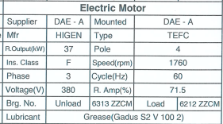
1. R. Output(kw)
모터 동력으로 원칙적으로는 Rated Power가 맞는 표현
Out-put은 모터 기동시 발생되는 손실을 반영한 축동력임
2. Ins. Class (절연등급, F등급)
3. Phase (상)
일반적으로 220는 단상이나, 380v는 3상 (R, S, T상)
4. TEFC
Total Enclosed Fan Cooled (전폐형 팬 냉각)
참고. 모터 회전방향 (모터 팬이 보이는 위치를 기준)
C.W (Clock-wise ), : 시계방향
CCW (Counter-Clock-wise : 반시계방향
5. Pole (극수)
극수에 따른 RPM 계산 = 120 * 주파수(F)/ 극수(P)
예; 4극, 60Hz인경우, 120*60/4 = 1800 rpm이나
일반적으로 슬립율(2~5%) 발생하여 실제로는
모터 rpm이 1800rpm 보다 작게 측정

Slide 10
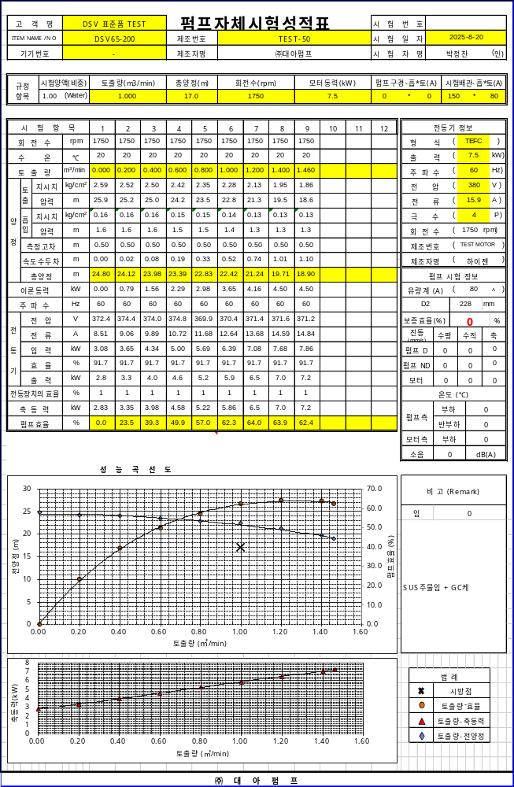
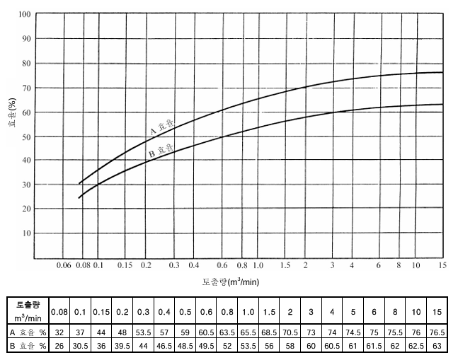
KS B 7501 소형벌루트 펌프 (DSV, DNSV, DILP)
KS B 7505 소형다단 원심 펌프 (DMS, DMT) - 폐지

Slide 11
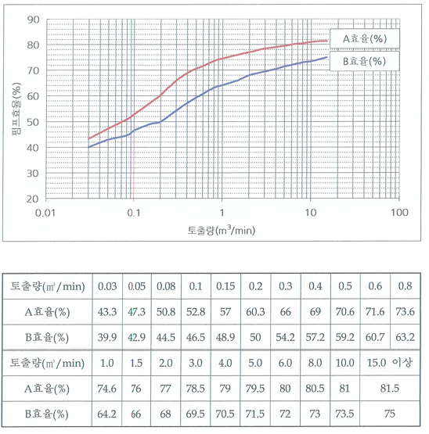
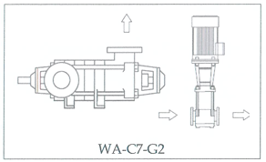
고효율인증 제품 (DWG, DWF)

Slide 12
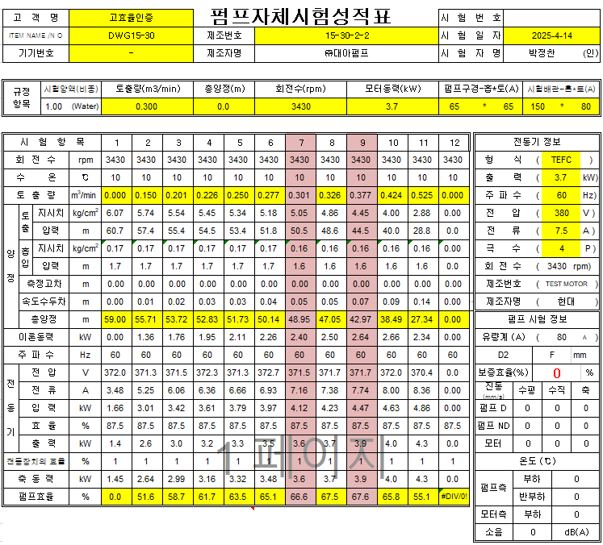
** 펌프 토출량 0.3㎥/min 일때
A효율은 : 66%, B효율 : 54.2% 만족해야 함
** 펌프 토출량 0.3㎥/min
B효율은 : 66.6%, A효율 : 67.6% 만족함
- 참고 : 펌프 효율 = 수동력 / 축동력
* 수동력 = 0.163 * 유량 * 양정
* 축동력 = 입력동력 * 모터효율

Slide 13
* 소방펌프는 NFPA(National Fire Protection Association)에 따라
소방펌프 사양 – 300 LPM * 60m 일 경우
구분 | 체절운전 (0%) | 정격운전 (100%) | 정격의 (150%) | * 제철운전시 정격토출압력의 140% 이하 * 정격운전시 정격토출압력의 100%(규정치) 이상 * 정격의 150% 운전시 정격토출압력의 65% 이상
토출량(유량) LPM | 0 (0.0 ㎥/min) | 300 (0.3 ㎥/min) | 450 (0.3 ㎥/min)
전양정(압력) Mpa | 0.84 이하 (84 m) 이하 | 0.6 이상 (60.0 m) 이상 | 0.39 이상 (39.0 m) 이상)
** LPM (Liter per Min.) → 300 LPM = 0.3 ㎥/min ** 1Mpa = 10bar = 10.197kg/㎠ = 10197 cmWTR = 101.97m = 약 102m

